Slide 1
Laporan Clustering Negara menggunakan Metode K-Means Clustering untuk Organisasi HELP Internasional

Slide 2
Proses membuat model K-Means
Membaca dan memahami data
Eksplorasi data
- Analisis univariate
Persiapan Data
- Penanganan data outlier
- Analisis multivariate
- Scalling data dengan StandardScaler
- Mengatur K-Means dengan k=3
- Menentukan jumlah kluster dengan Elbow Method
- Membuat data frame baru
Membuat Model K-Means
- Visualisasi K-Means dengan data Standarisasi
- Menghitung nilai Shillouette
- Mengembalikan nilai StandardScaler ke nilai semula
- Visualisasi K-Means dengan data semula
Analisa data K-Means
Menampilkan list negara
- Melakukan penggabungan data clustering ke data semula
- Menampilkan urutan negara

Slide 3
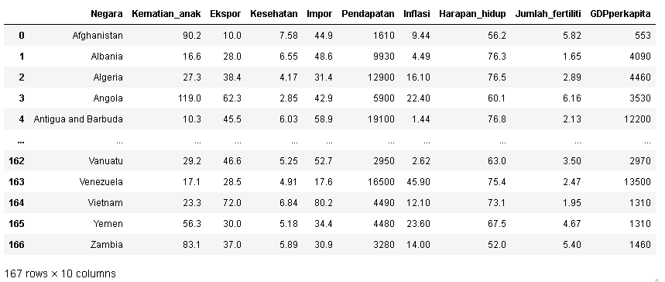
Penjelasan kolom :
Negara : Nama negara
Kematian_anak: Kematian anak di bawah usia 5 tahun per 1000 kelahiran
Ekspor : Ekspor barang dan jasa perkapita
Kesehatan: Total pengeluaran kesehatan perkapita
Impor: Impor barang dan jasa perkapita
Pendapatan: Penghasilan bersih perorang
Inflasi: Pengukuran tingkat pertumbuhan tahunan dari Total GDP
Harapan_hidup: Jumlah tahun rata-rata seorang anak yang baru lahir akan hidup jika pola kematian saat ini tetap sama
Jumlah_fertiliti: Jumlah anak yang akan lahir dari setiap wanita jika tingkat kesuburan usia saat ini tetap sama
GDPperkapita: GDP per kapita. Dihitung sebagai Total GDP dibagi dengan total populasi.

Slide 4
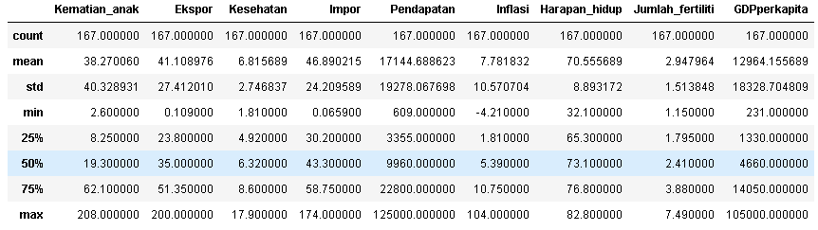
Deskripsi data
Dari deskripsi disamping kita dapat mengetahui nilai deskriptif dari data dari setiap kolom dengan cepat, contohnya :
Count : menghitung nilai baris
Mean : nilai rata rata
Std : standard deviasi
Min : nilai terkecil
25% : quartil 1
50% : quartil 2 atau median
75%: quartil 3
Max : nilai tertinggi

Slide 5
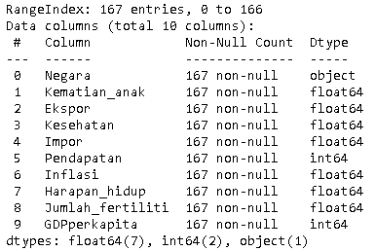
Informasi Data
Dari Informasi data disamping kita dapat mengambil analisa data, seperti :
Data memiliki 1 kolom kategorikal
Data memiliki 9 kolom numerik
Data memiliki 167 baris dan 10 kolom
Data tidak memiliki nilai kosong atau null

Slide 6
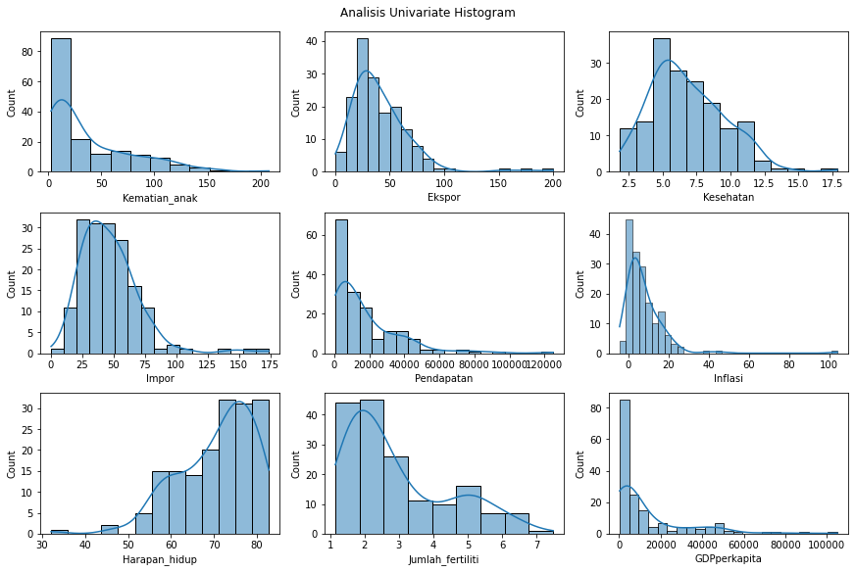
Analisa Univariate Histogram
Dari analisis histogram data disamping kita dapat mengambil analisa data jumlah frekuensi dan rentan nilainya serta melihat nilai skewnes pada masing masing kolom
Contohnya data Kesehatan memiliki rata rata rentan nilai 0 – 12,5 dan memiliki skewness positif
Didapati bahwa hampir semua kolom memiliki skewness positif kecuali kolom Harapan_hidup

Slide 7
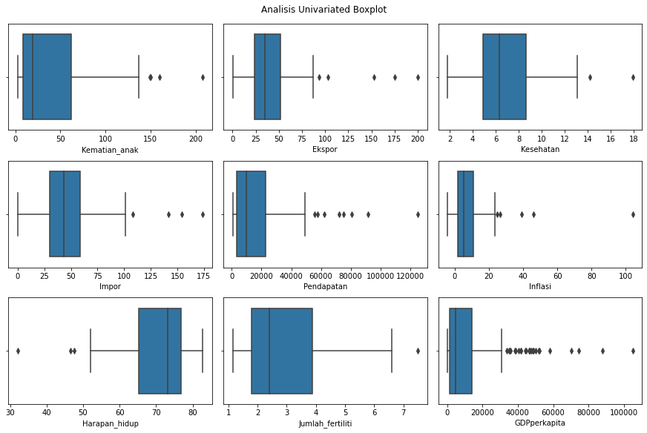
Analisa Univariate Boxplot
Dari analisis boxplot data disamping kita dapat melihat secara cepat data Q0 (data terkecil), Q1, Q2 (median), Q3, Q4 (data terbesar) bahkan dengan data outliernya sekaligus dari masing masing kolom
Contohnya data Kesehatan memiliki rentan nilai :
Q0 = 1,8
Q1 = 5
Q2 = 6,3
Q3 = 8,6
Q4 = 18
Dan selebihnya adalah data outlier

Slide 8
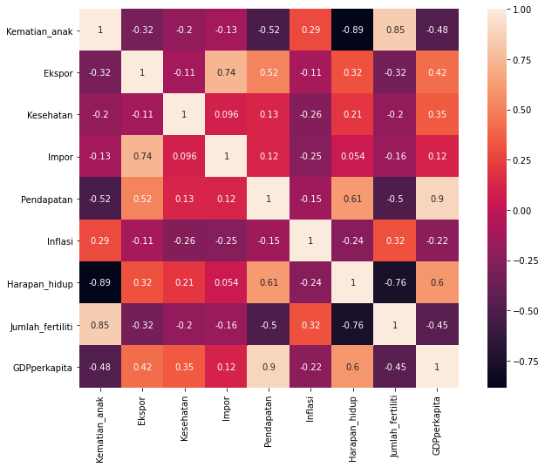
Analisa Multivariate Heatmap
Dari analisis heatmap disamping kita dapat mengamati secara cepat nilai korelasi antara kedua kolom
Berdasarkan korelasi, kolom Kesehatan memiliki korelasi yang paling tinggi dengan kolom GDPperkapita dan memiliki nilai skewness yang positif
Maka berdasarkan Analisa heatmap dapat ditentukan bahwa
Sumbu X = Kesehatan
Sumbu Y = GDPperkapita
Sebagai sumbu untuk model K-Means

Slide 9
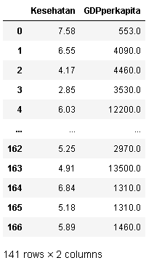
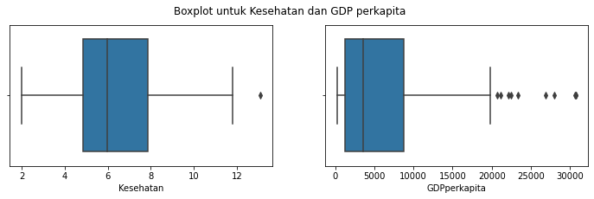
Persiapan data
Pada proses persiapan data hanya mengambil 2 kolom saja sebagai sumbu x dan y
Yaitu kolom Kesehatan (x) dan kolom GPDperkapita (y)
Penanganan data outlier menggunakan metode IQR
Visualisasi dengan boxplot
Data yang sudah ditangani akan berubah bentuk dan hanya memiliki 141 baris yang tadinya 167 baris, dan 2 kolom sebagai sumbu x dan y
penananganan data outlier akan mereduksi data outlier agar data tidak menyimpang terlalu jauh

Slide 10
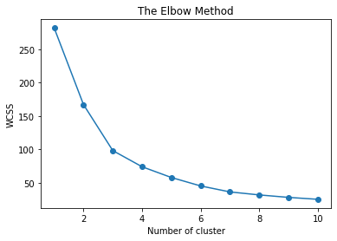
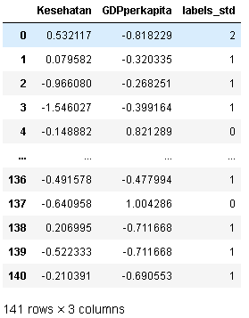
Scaling dengan StandardScaler
Proses scaling dilakukan dengan fungsi alogoritma standarisasi
Menentukan k=3 sebagai perbandingan jumlah cluster pada elbow method
Method elbow
Data frame baru dengan label cluster
Jika k<3 maka pemetaan clustering terlalu sedikit dan jika k>3 maka terlalu banyak sehingga data, maka k=3 adalah kluster yang tepat dalam kasus ini karena data yang diambil bisa lebih akurat
Menampilkan data frame baru dengan proses standarisasi dan penanganan outlier serta kolom label sebagai kategori cluster

Slide 11
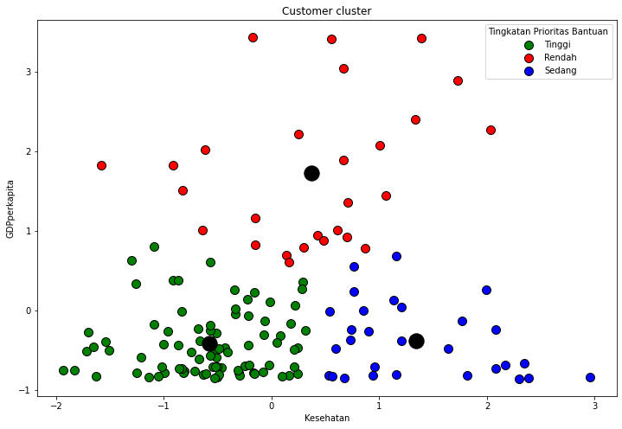
Visualisasi K-Means dengan scatter plot menggunakan data standarisasi
Pada segmentasi negara menggunakan algoritma K-Means diatas didapati bahwa hasil clustering cukup baik, nilai dengan data yang sama berkumpul dalam 1 cluster dan data yang berbeda berkumpul di cluster lainnya, serta memiliki nilai shillhouette 0.47387520548800205

Slide 12
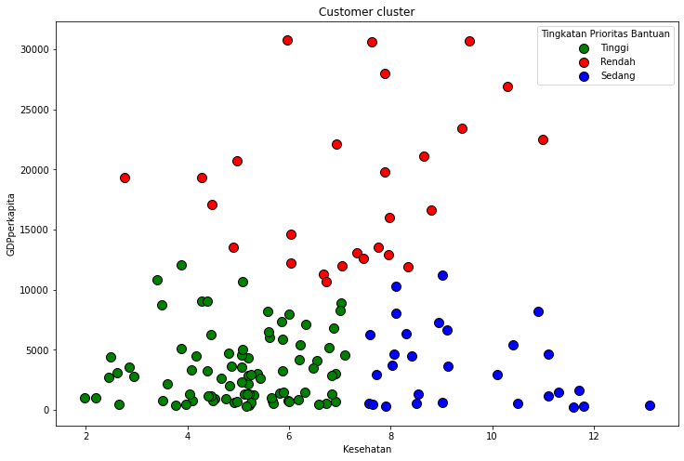
Analisa K-Means dengan scatter plot menggunakan data normal
Setelah segmentasi k-means berhasil, maka nilai standarisasi diubah ke nilai dan dilakukan algoritma k-means lagi dengan data yang normal. Dengan k=3
cluster merah = adalah cluster dengan jumlah data yang memiliki tingkat Kesehatan yang merata dan memiliki rata rata GDP perkapita yang paling tinggi sehingga clustering ini masuk kedalam tingkatan prioritas bantuan level rendah
cluster biru = adalah cluster yang memiliki tingkat Kesehatan yang paling tinggi tetapi memiliki tingkat GDP perkapita yang rendah sehingga cluster ini masuk kedalam tingkatan prioritas bantuan level sedang
cluster hijau = adalah cluster yang memiliki tingkat Kesehatan dan GPD perkapita yang paling rendah sehingga cluster ini masuk kedalam tingkatan prioritas bantuan level tinggi
​
berdasarkan pernyataan diatas, alangkah baiknya Organisasi HELP International menjadikan cluster hijau sebagai target untuk mengalokasikan dana bantuan ke negara negara yang berada di cluster hijau

Slide 13
Menampilkan urutan negara pada cluster berwarna hijau
Setelah proses k-means selesai, maka data k-means akan digabungkan dengan data awal dengan menggunakan fungsi inner join, agar data data yang missing terhapus secara automatis dan data yang memiliki kesamaan saja yang terseleksi sehingga didapati list negara yang memerlukan bantuan sebagai berikut :
'Albania', 'Algeria', 'Armenia', 'Azerbaijan', 'Bangladesh', 'Belarus', 'Belize', 'Benin', 'Bhutan', 'Bolivia', 'Bulgaria', 'Burkina Faso', 'Cambodia', 'Cameroon', 'Cape Verde’, 'Chad’, | 'China', 'Comoros', ‘Cote d'Ivoire’, 'Dominican Republic', 'Egypt', 'El Salvador', 'Eritrea', 'Fiji', 'Gabon', 'Gambia', 'Ghana', 'Grenada', 'Guatemala’, 'Guinea', 'Guyana’, 'Haiti’, | 'India', 'Indonesia', 'Iran', 'Jamaica', 'Kazakhstan', 'Kenya', 'Kyrgyz Republic', 'Lao', 'Lebanon', 'Libya', 'Macedonia, FYR’, 'Madagascar', 'Malawi’, 'Malaysia', 'Maldives', | 'Mali', 'Mauritania', 'Mauritius', 'Morocco', 'Mozambique', 'Namibia', 'Nepal', 'Niger', 'Pakistan', 'Paraguay’, 'Peru', 'Philippines', 'Romania', 'Russia’, 'Samoa', 'Senegal', 'Seychelles', | 'Sri Lanka', 'St. Vincent and the Grenadines', 'Sudan', 'Suriname', 'Tajikistan', 'Tanzania', 'Thailand', 'Tonga', 'Tunisia’, 'Turkmenistan', 'Uzbekistan', 'Vanuatu', 'Vietnam', 'Yemen', 'Zambia'

Slide 14
TERIMAKASIH

